Slide 1




FICHE RETOUR D’EXPERIENCE
ANALYSE APPROFONDIE EI
Titre à compléter
Sources : collaboration FORAP, fiche REX Qualirel (réadaptation), guide HAS EIAS 2021, documents internes PASQUAL.
Fiche REX élaborée à partir de l’analyse réalisée par les acteurs impliqués dans l’événement, mise à disposition dans une visée pédagogique, ne se substituant pas aux publications et recommandations en vigueur.
Date :
Spécialité :
Filière :
Population :
Accroche, de quoi s’agit-il ?
1 phrase : nature de l’erreur, circonstance immédiate, danger associé
L'EIGS est... chez un(e) patiente(e) âgé(e) de... survenu dans le service... spécialité... et a eu pour conséquence...
Impact patient :
Résumé de l’événement
Nature de la prise en charge :
Thérapeutique
Diagnostique
A visée esthétique
Préventif
Autre :

Slide 2

Chronologie de l’événement indésirable
La chronologie de l’événement doit être décrite de manière complète, précise, anonymisée, de façon neutre et sans interprétation
Quand ? | Qui ? | Quelle action ? | Comment ?

Slide 3


Identification de la (des) cause(s) immédiate(s)
Identification des causes profondes
Catégorie de causes | Causes profondes identifiées
Patient
Professionnel
Équipe
Tâches à accomplir
Environnement de travail
Organisation & management
Contexte institutionnel

Slide 4


Analyse des barrières de sécurité
Barrières Description | Type Prévention Récupération Atténuation | Existence Existante Inexistante | Efficacité Oui Partielle Non
Evitabilité
Evitable | Probablement évitable | Probablement inévitable | Inévitable

Slide 5

Plan d’action
Action proposée Objectif et description Barrières de prévention / protection | Responsable | Mesure, suivi | Echéancier
Personnes ayant participé à l’analyse pluridisciplinaire
Nous vous remercions de préciser la qualité des personnes (professionnels, patients, personnes accompagnées…)
PROFESSIONNELS | ÉTABLISSEMENT / STRUCTURE

Slide 6

Un retour au déclarant de l’événement indésirable a-t-il été réalisé ?
Si oui, sous quelle forme ? | Si non, pour quelle(s) raison(s)?
Un entretien avec le patient / la personne accompagnée et/ou les proches dans le cadre de l'analyse a-t-il été réalisé ?
Si oui, de quelle manière ? Avec qui ? Un retour au patient a-t-il ensuite été envisagé à l'issue de l'analyse ?
Pour donner suite à l’analyse, comment l’établissement a communiqué et/ou capitalisé sur l’évènement ?
Affiche de communication ? Information en réunion d ‘équipe ? Article dans un journal qualité ? Brève intranet ?
Références bibliographiques
Recommandations de bonnes pratiques professionnelles en lien avec l’Evénement Indésirable

Slide 7
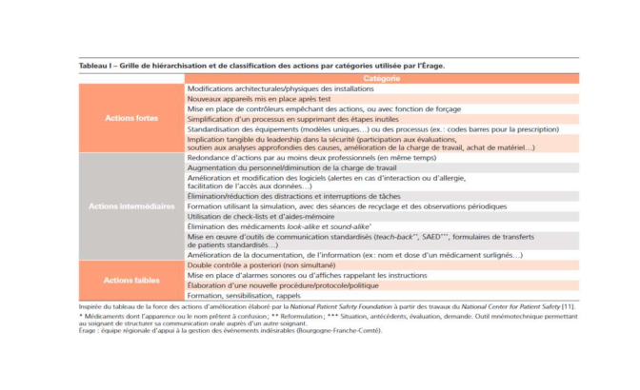
Annexe – Aide au plan d’action
Guide de hiérarchisation des actions par catégorie, Érage
L’ERAGE (Equipe Régionale d’Appui à la Gestion des Evénements indésirables) est intégrée au Réseau Qualité Bourgogne-Franche-Comté (RéQua, Structure Régionale d’Appui).

